Slide 1

Design Thinking: Empathize
Silver - Chapter 2 - Topic 1

Slide 2

Selamat datang di Chapter 2 Topik 1 online course
UI/UX Research/Design dari Binar Academy!

Slide 3

Pengantar
Pada chapter pertama, kita udah belajar tentang dasar-dasar UI/UX. Pada chapter kedua ini, kita bakal belajar tentang UI/UX lebih dalam lagi. Chapter 2 bakalan ngajak kamu buat memahami penerapan design thinking. Mulai dari fase empati, mengenal UX Research, hingga metode-metode dalam UX Research.
Pada topik pertama ini, kita akan mulai dengan hal yang paling dasar dalam design thinking, yaitu empati. Chekidott~

Slide 4

Pengantar
Detailnya, kita bakal bahas hal-hal berikut ini:
Apa itu Berempati?
Mengapa Berempati Penting?
Cara Berempati
Empathy Maps

Slide 5
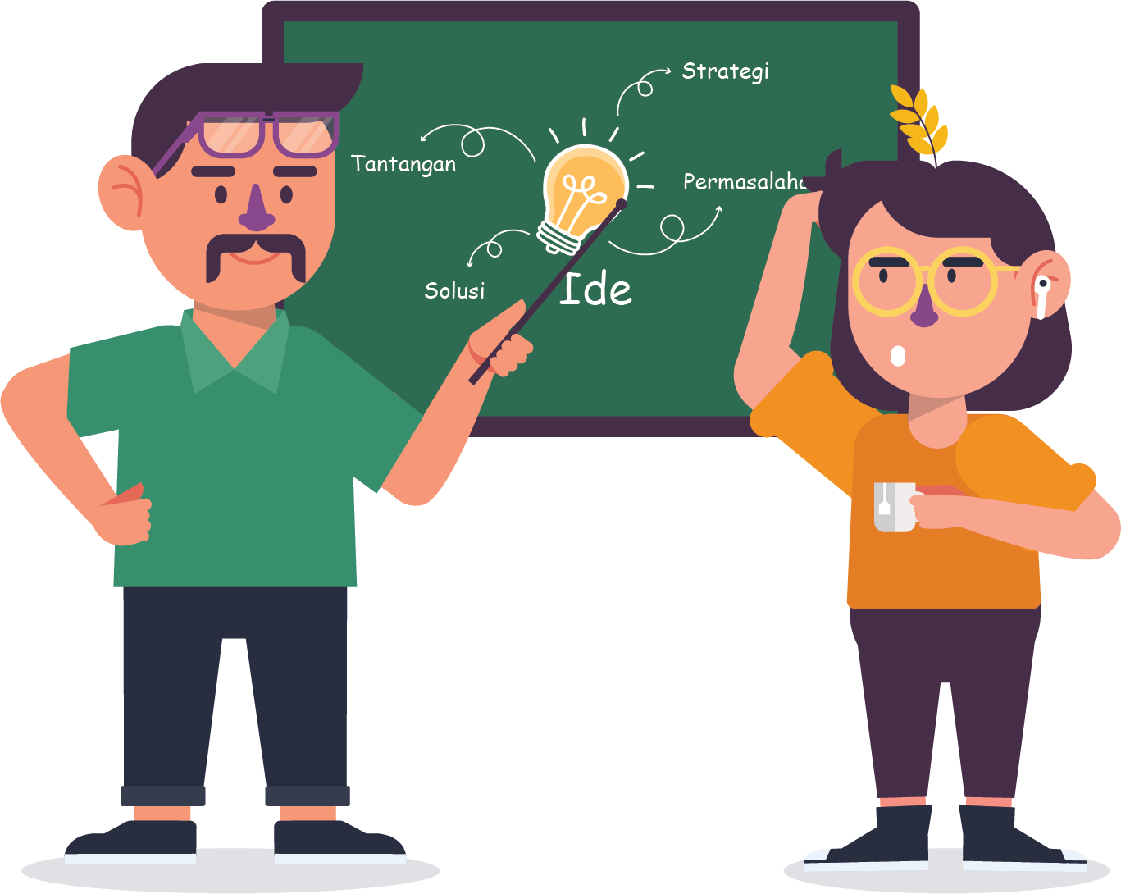
Pengantar
Kamu masih ingat kan apa itu design thinking?
Pada chapter 1 topic 4, kita udah belajar tentang design thinking.
Design thinking itu, serangkaian proses kognitif, strategis, dan praktis dalam desain suatu produk. Digunakan untuk memecahkan masalah dan menciptakan solusi inovatif dengan memahami pengguna dan kebutuhannya.
Notes:
Author/Copyright holder: Teo Yu Siang and Interaction Design Foundation. Copyright licence: CC BY-NC-SA 3.0

Slide 6
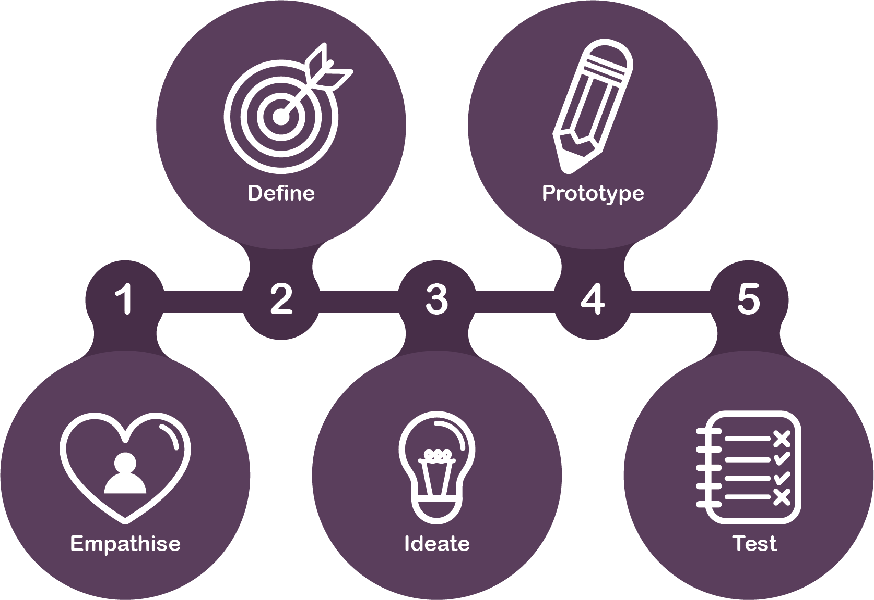
Pengantar
Fase-fasenya masih ingat nggak?
Design thinking menentukan bagaimana suatu produk dapat didesain dengan baik. Kalo UI/UX Designer nggak berpedoman sama design thinking ini, produk yang dihasilkan bakal nggak maksimal.
Untuk menghasilkan suatu produk yang maksimal, ada lima fase yang harus dijalankan oleh seorang UI/UX Designer. Lima fase tersebut, yaitu:
Empathize
Define
Ideate
Prototype
Test
Notes:
Author/Copyright holder: Teo Yu Siang and Interaction Design Foundation. Copyright licence: CC BY-NC-SA 3.0

Slide 7

Pada topik ini, kita akan bahas lebih dalam tentang
fase empathize (empati).
Skoeyy~

Slide 8
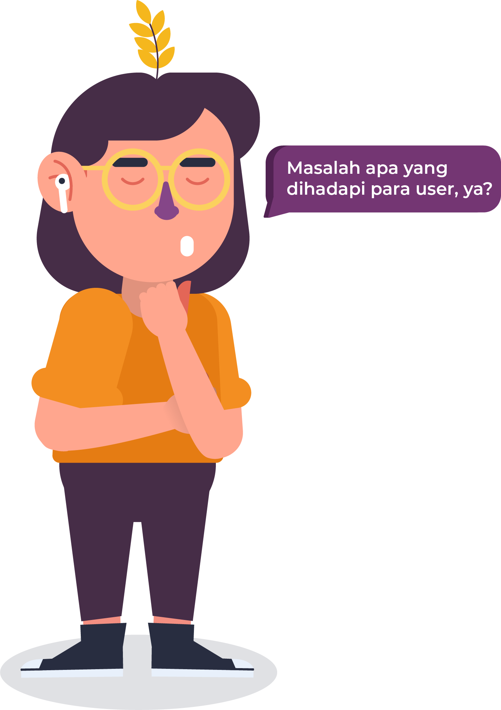
Apa itu Empati?
Apa itu empati?
Kayak yang udah kamu tahu, empathize atau empati adalah fase pertama dalam design thinking.
Pada fase ini, seorang UI/UX Researcher/Designer diajak untuk berempati pada permasalahan user.
Notes:
Author/Copyright holder: Teo Yu Siang and Interaction Design Foundation. Copyright licence: CC BY-NC-SA 3.0

Slide 9
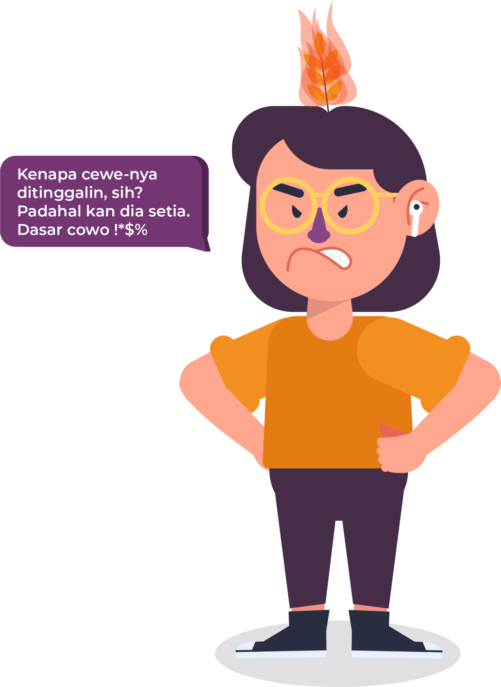
Apa itu Empati?
Biar lebih jelas, coba kita pakai analogi drakor.
Kalo kamu nonton drama korea, pasti suka kebawa suasana kan? Kalo ada adegan yang sedih, kamu pasti ikutan sedih. Kalo ada adegan yang bikin kesal, kamu pasti ikutan kesal.
Nah, itu tandanya kamu udah berempati dalam cerita drama korea itu.
Sederhananya, empati adalah bagaimana memahami, berempati, dan memiliki perasaan yang sama dengan orang lain.
Notes:
Author/Copyright holder: Teo Yu Siang and Interaction Design Foundation. Copyright licence: CC BY-NC-SA 3.0

Slide 10
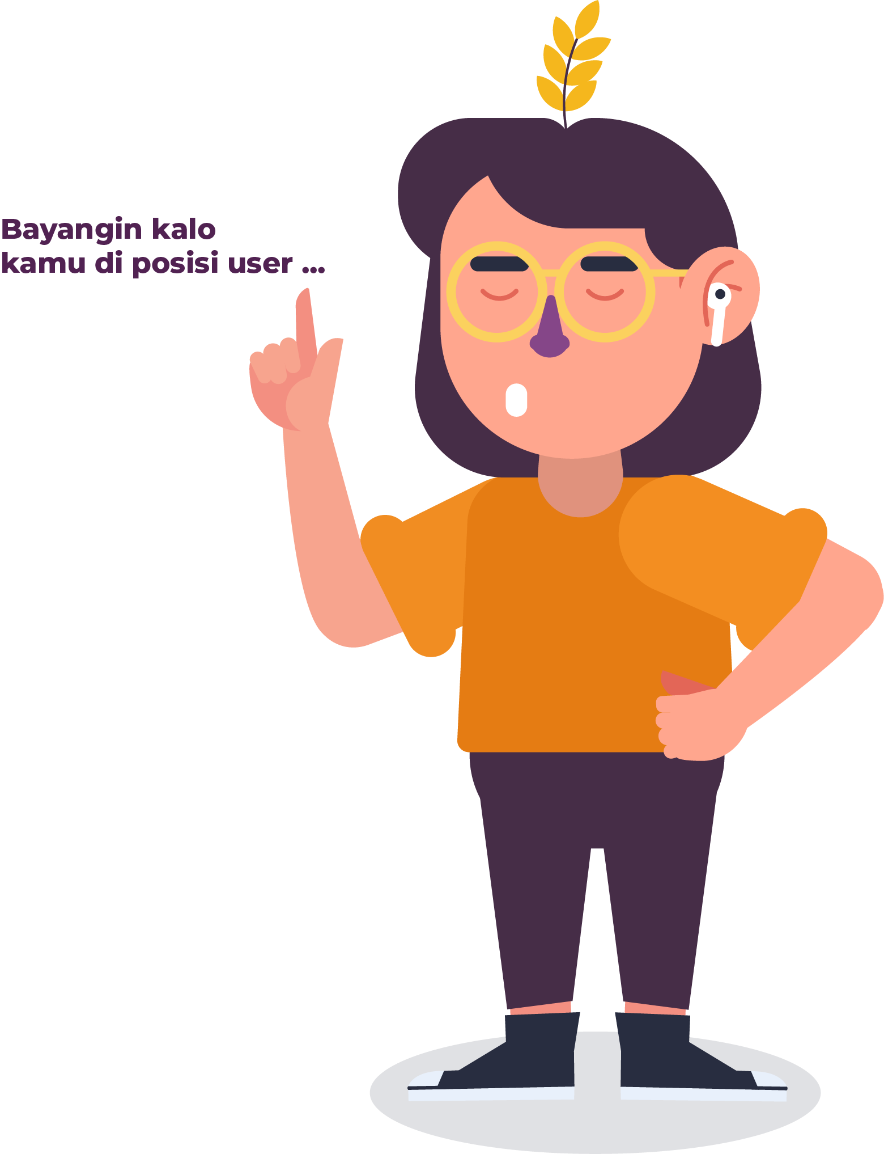
Apa itu Empati?
Dalam UI/UX Research/Design, berempati itu sangat penting. Dengan berempati, maka seorang UX Researcher/Designer akan menempatkan diri di posisi usernya. Kalo udah menempatkan diri di posisi usernya, maka akan dengan mudah memahami permasalahan si user.
Notes:
Photo by Josh Calabrese on Unsplash

Slide 11

Sekarang, coba kita cari tahu lebih dalam,
mengapa empati itu penting?

Slide 12
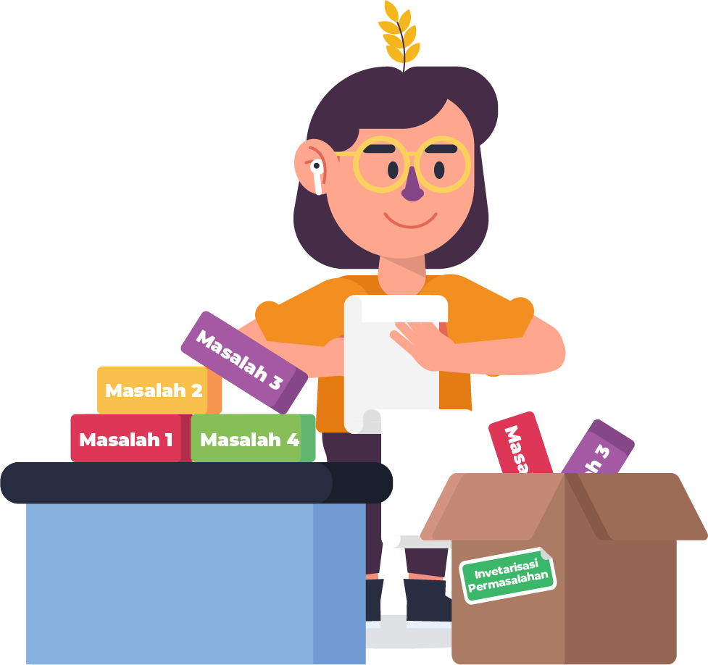
Mengapa Berempati Penting?
Empati adalah penentu fase selanjutnya.
Kayak yang udah kamu tahu, empati adalah fase pertama dalam design thinking. Pada fase ini, semua informasi mengenai user dikumpulkan untuk diolah dan digunakan pada pada fase-fase selanjutnya.
Kalo informasi mengenai user nggak berhasil didapatkan dengan baik, maka proses desain produk pada fase prototype nggak akan maksimal.
Notes:
Photo by Christina @ wocintechchat.com on Unsplash

Slide 13
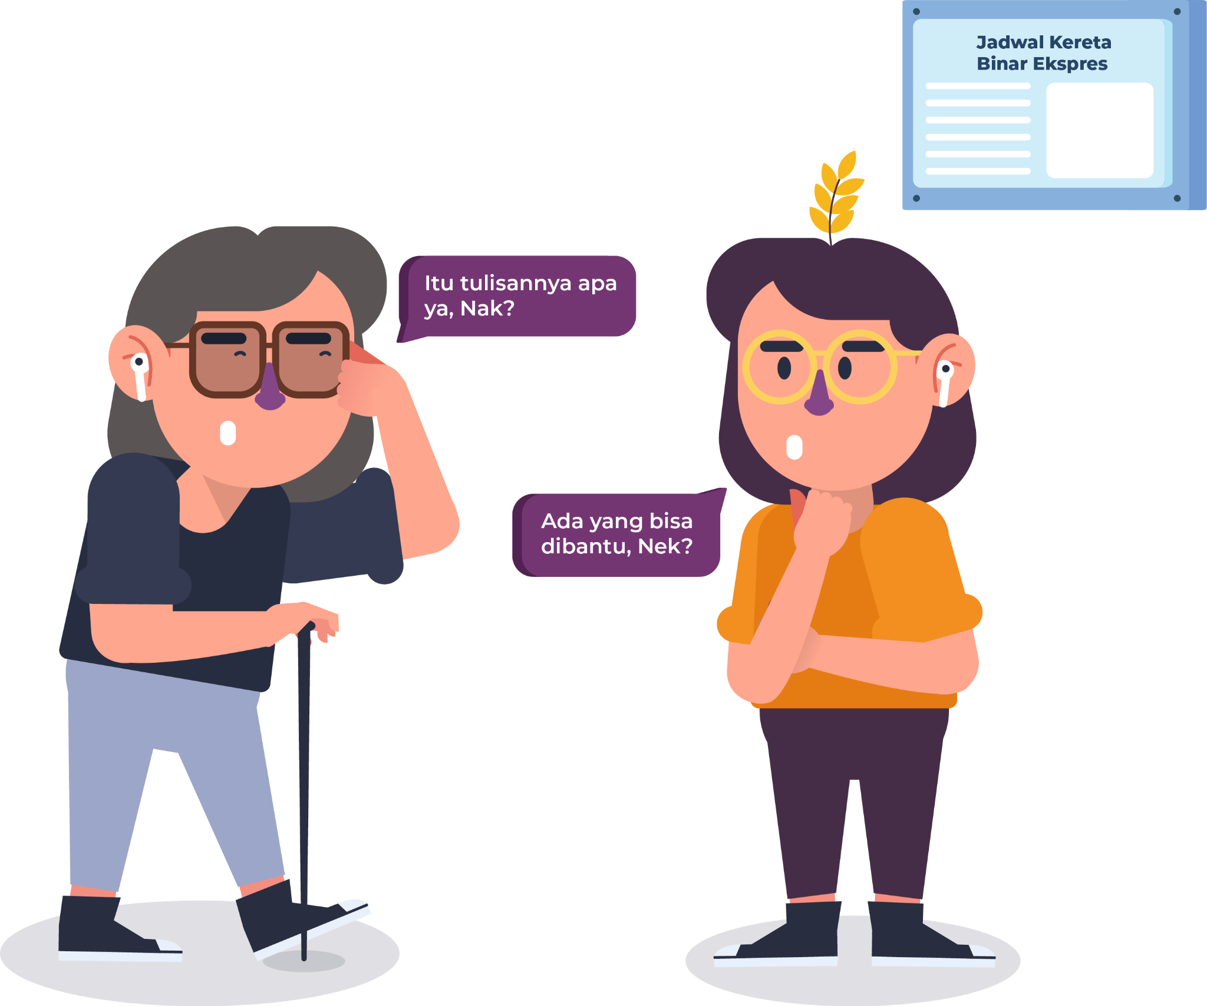
Mengapa Berempati Penting?
Agar proses desain user-oriented.
Empati mendorong UX Researcher/Designer untuk mengesampingkan asumsi mereka dan menempatkan diri sepenuhnya pada permasalahan dan perasaan user.
Hal ini penting agar produk yang didesain benar-benar mampu menjawab kebutuhan user. Misal, sejumlah lansia kesulitan melihat jadwal kereta api pada layar monitor informasi di stasiun karena ukuran tulisan yang kecil. Sebagai anak muda yang penglihatannya masih maksimal, kamu tentu nggak akan bisa merasakan apa yang lansia tersebut rasakan.
Untuk memahaminya, kamu harus bertanya, mengobservasi secara jeli, dan mencoba membayangkan jika kamu di posisi lansia tersebut.
Notes:
Photo by Christina @ wocintechchat.com on Unsplash

Slide 14
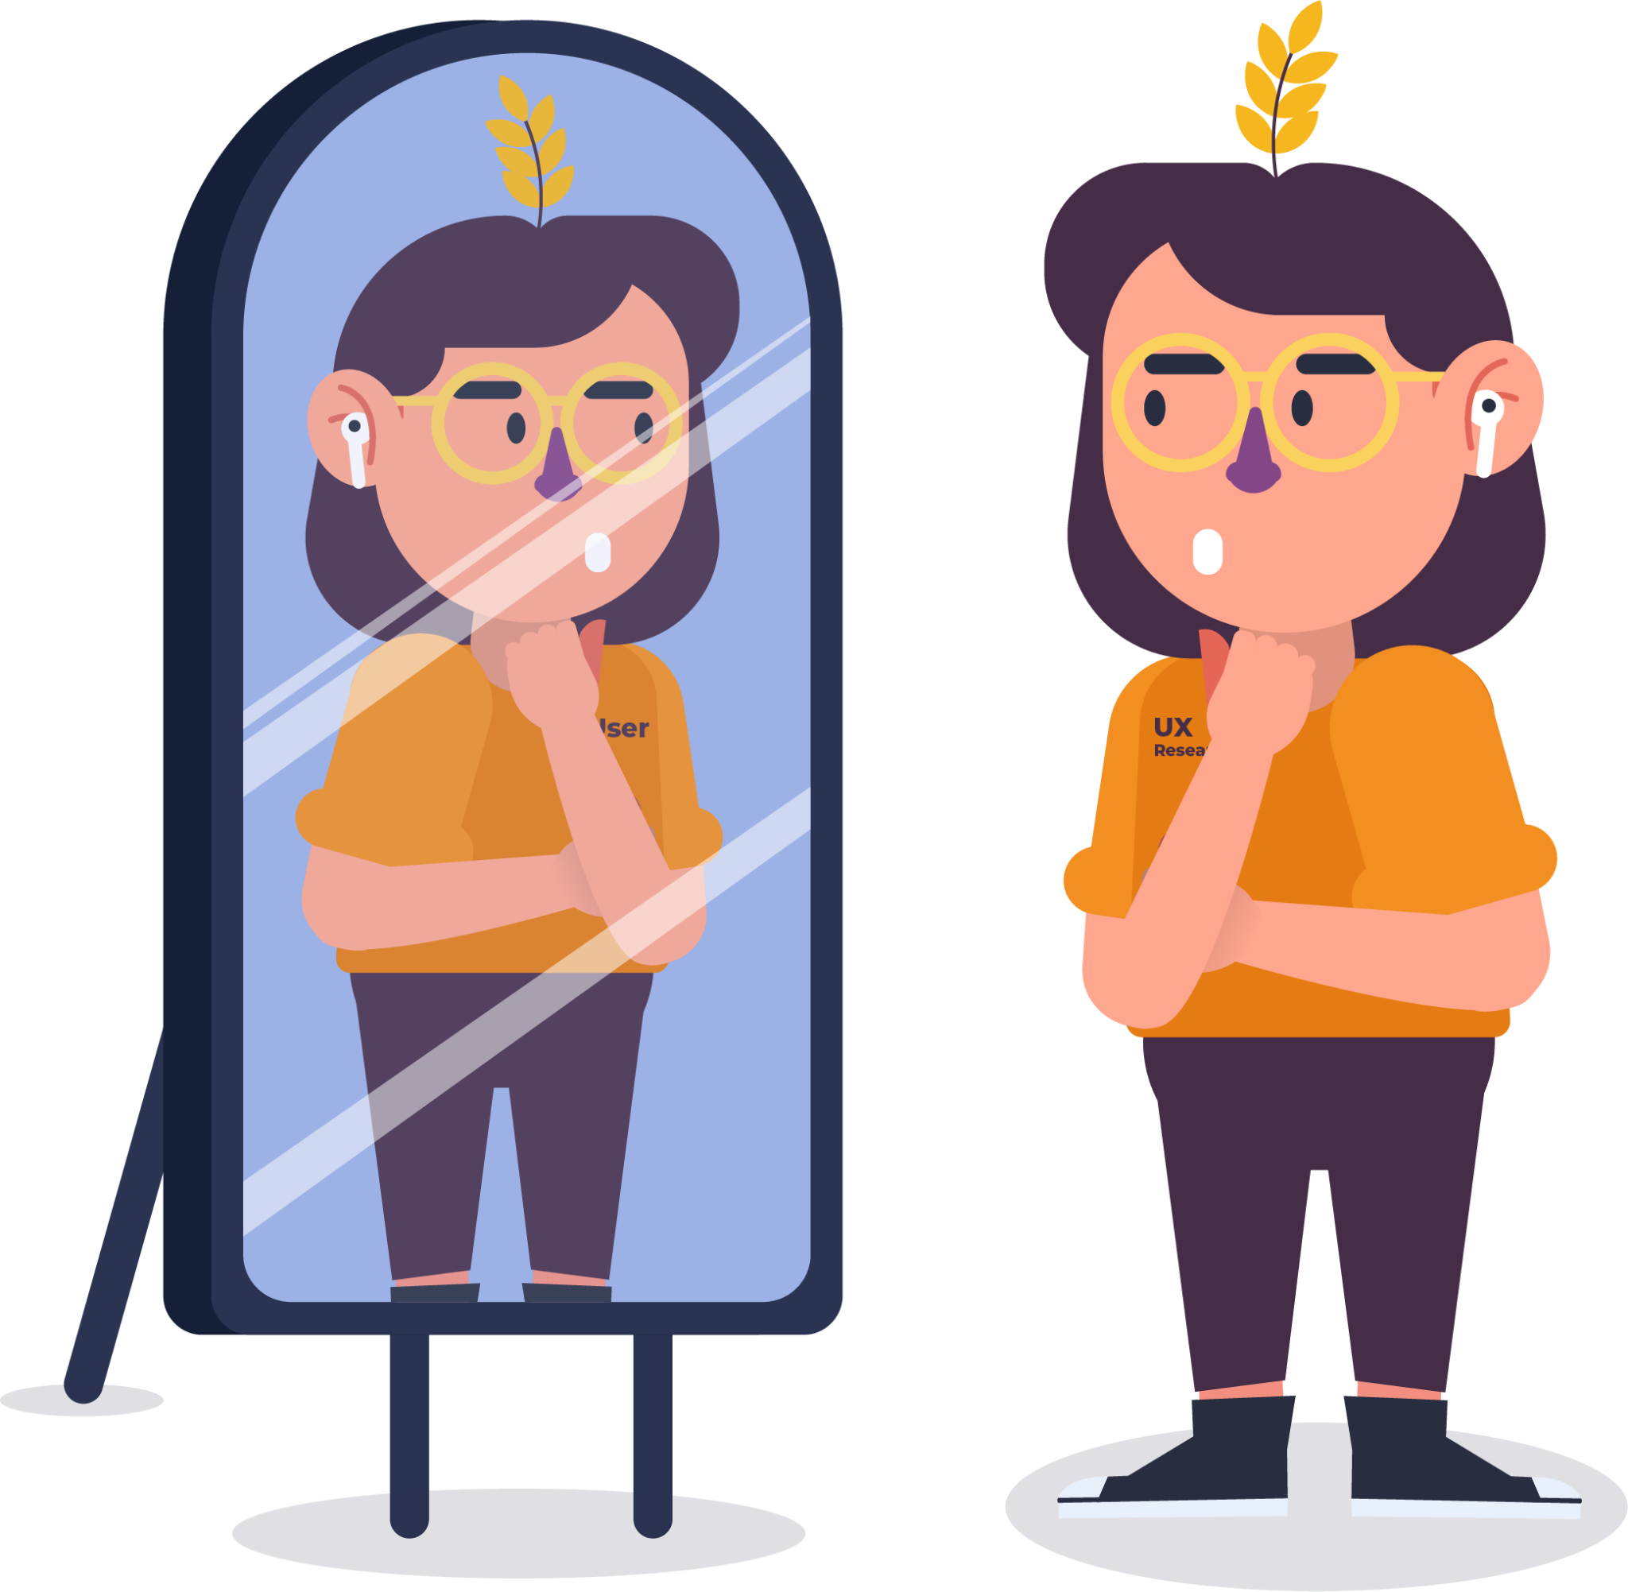
Mengapa Berempati Penting?
Sama halnya dalam proses desain, seorang UX Researcher/Designer harus menempatkan diri pada permasalahan user. Agar proses desain dan produk yang dihasilkan sesuai kebutuhan user (user-oriented).
Terlebih lagi, seorang UI/UX Designer ditantang untuk menciptakan produk yang dapat menyelesaikan masalah dan dapat memenuhi kebutuhan user.
Maka, sangat penting untuk memahami masalah dan kebutuhan user melalui fase empati.
Notes:
Photo by Christina @ wocintechchat.com on Unsplash

Slide 15

Mengapa Berempati Penting?
Biar makin paham mengapa empati itu penting, coba tonton video ini yaa!
Notes:
Video from https://www.interaction-design.org/literature/topics/empathy

Slide 16

Setelah kita memahami pentingnya berempati, sekarang kita lanjut membahas gimana cara berempati alias memahami user!

Slide 17
Cara Berempati
Banyak Cara Memahami User~
Berempati adalah proses memahami permasalahan user. Terus, gimana ya caranya? Ada banyak cara, gengs! Diantaranya melalui:
Observasi (mengamati secara langsung)
Studi pada foto/video
Mengamati jarak jauh
Wawancara one-on-one
Diary study.
Biar lebih jelas, yuk kita bedah satu-persatu!
Notes:
Photo by Edi Libedinsky on Unsplash

Slide 18
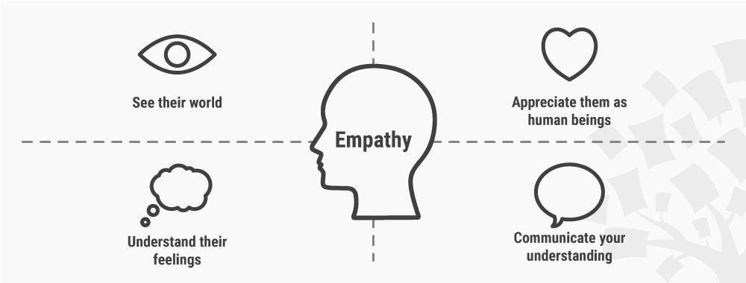

Cara Berempati
Notes:
Image from https://www.interaction-design.org/literature/topics/empathize

Slide 19


Cara Berempati
Observasi.
Observasi adalah kegiatan mengamati pengguna secara langsung. Selama proses observasi, kamu dapat berpatokan pada tiga pertanyaan ini,
Apa yang dilakukan user?
Bagaimana cara user melakukan?
Mengapa user melakukan itu?
Proses observasi dilakukan untuk menjawab tiga pertanyaan di atas.
Notes:
Photo by Frederick Marschall on Unsplash

Slide 20

Cara Berempati
Contohnya begini…
Ceritanya kamu seorang UX Researcher yang sedang mengobservasi user smartphone bernama Sabrina. Kamu ingin mengamati bagaimana pengalaman dan kesulitan Sabrina ketika mengoperasikan smartphone. Dalam proses observasi, kamu bisa berfokus untuk menjawab pertanyaan ini!
Apa yang dilakukan Sabrina?
Sabrina mencari fitur aplikasi lewat menu search bar, nggak langsung ke menu fitur aplikasi.
Bagaimana cara Sabrina menggunakannya?
Ketika ingin membuka suatu aplikasi, Sabrina langsung menuju search bar dan mengetik nama aplikasi yang ia inginkan.
Mengapa Sabrina melakukan itu?
Sabrina merasa kesulitan jika harus menggeser menu aplikasi satu persatu. Baginya, hal itu terasa nggak praktis.
Notes:
Photo by Frederick Marschall on Unsplash

Slide 21

Cara Berempati
Studi berbasis foto/video.
Selain observasi, memahami pengguna juga dapat dilakukan melalui studi pada hasil dokumentasi (foto atau video).
Jadi, ketika pengguna sedang menggunakan suatu produk, kita dapat mendokumentasikan-nya.
Hasil dokumentasi ini nantinya akan dianalisis untuk mempelajari bagaimana gerak gerik user dan permasalahan yang ia hadapi ketika menggunakan suatu produk.
Notes:
Photo by Frederick Marschall on Unsplash

Slide 22
Cara Berempati
Contohnya begini…
Sabrina baru aja membeli SIM Card byeKamu melalui booth di sebuah mall. Kemudian, Sabrina langsung menggunakannya dengan melakukan registrasi terlebih dahulu melalui aplikasi. Setelah registrasi, Sabrina membeli paket data. Sabrina terlihat bingung atas banyaknya pilihan paket data yang ditawarkan di dalam aplikasi byeKamu.
Semua proses ini Sabrina lakukan di booth byeKamu sembari didokumentasikan oleh tim UX Researcher byeKamu. Tujuan pendokumentasian itu adalah, tim UX Researcher ingin melihat pengalaman Sabrina sebagai pengguna baru dalam menggunakan aplikasi byeKamu.
Notes:
Photo by Frederick Marschall on Unsplash

Slide 23
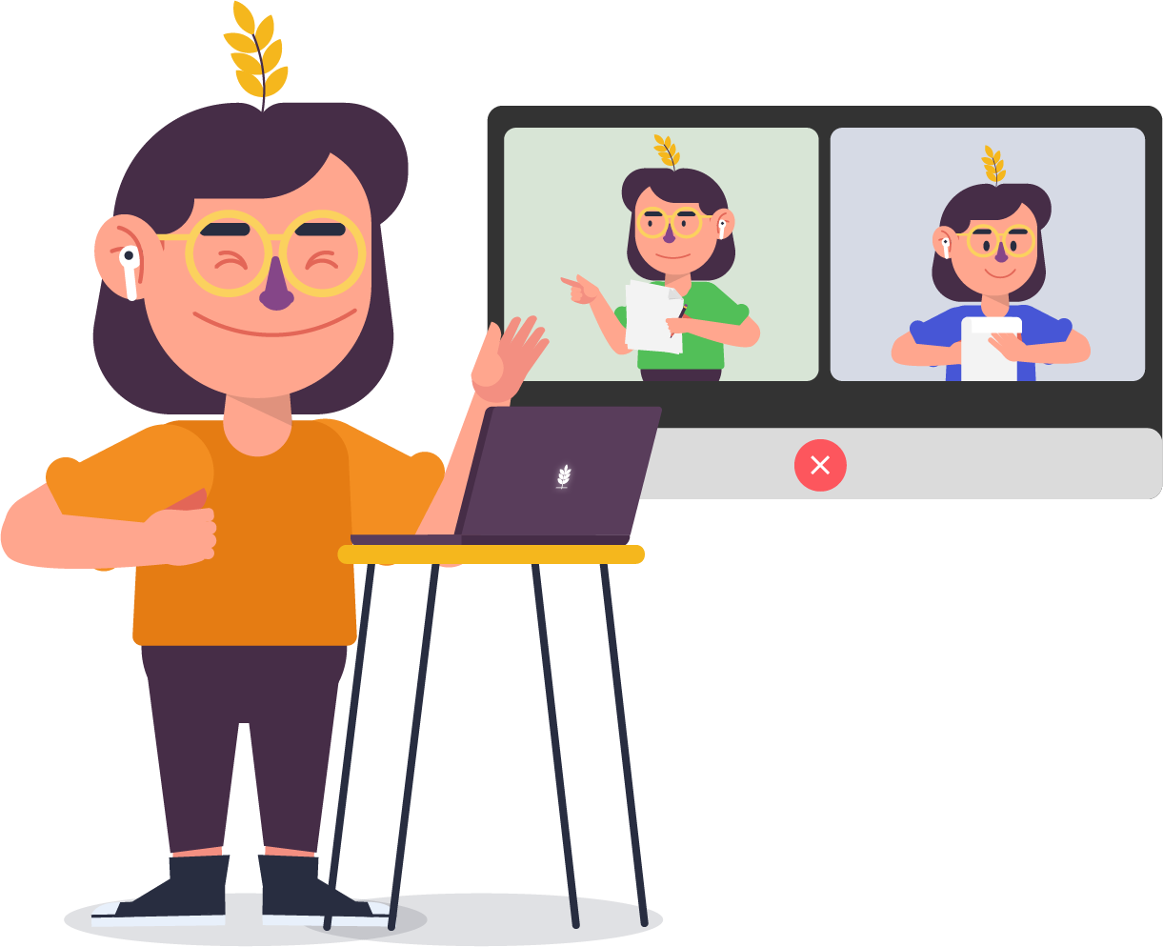
Cara Berempati
Wawancara.
Melalui wawancara, kita dapat melakukan dialog secara langsung dengan user agar memahami permasalahan mereka secara komprehensif.
Eitss, sebelum melakukan wawancara, seorang UX Researcher/Designer harus brainstorming dulu sama tim nya buat nentuin pertanyaan-pertanyaan apa yang mau diajukan ke user pas wawancara.
Kalo udah ada pertanyaan, baru deh wawancara bisa dilakukan. Ohiya, penting banget buat memilih tempat yang nyaman dan nggak bising.
Notes:
Photo by Frederick Marschall on Unsplash

Slide 24
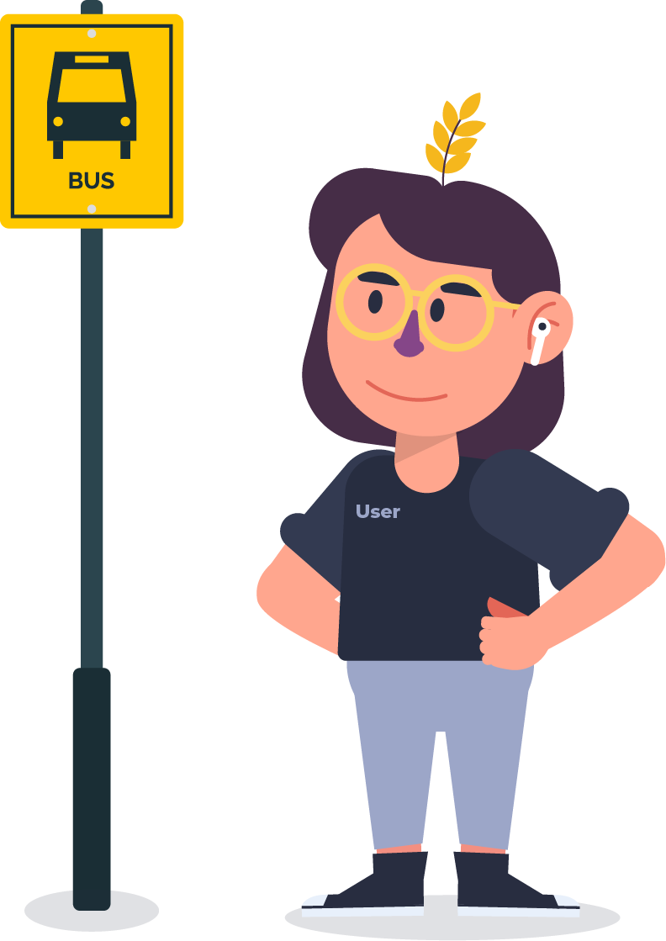

Cara Berempati
Shadowing.
Shadowing ini maksudnya pengintaian, gengs. Dengan cara shadowing, kita bisa mengikuti user kemanapun ia pergi dan kegiatan apa yang ia lakukan. Sehingga, kita dapat merasakan pengalaman yang sama kayak user. Misal, user naik bus, maka kita juga ikutan naik bus.
Eitss, tapi shadowing ini nggak kayak James Bond yang ngintai orang secara diam-diam yaa! Shadowing dilakukan dengan persetujuan dari user. Jadi, kita harus minta izin dulu.
Notes:
Photo by Frederick Marschall on Unsplash

Slide 25

Cara Berempati
Diary Study.
Diary study mengamati permasalahan user dari catatan hariannya.
Awalnya, kita menginstruksikan user untuk mencatat pengalamannya dari hari ke hari selama periode tertentu. Nah, hasil catatan itu yang bakal kita gunakan untuk menelaah pengalaman si user.
Ohiya, diary study ini perlu dikombinasikan sama wawancara. Kalo cuma pake metode diary study aja, biasanya sih kurang efektif.
Notes:
Photo by Frederick Marschall on Unsplash

Slide 26

Setelah memahami user melalui salah satu cara di atas,
langkah selanjutnya adalah melakukan empathy maps.

Slide 27
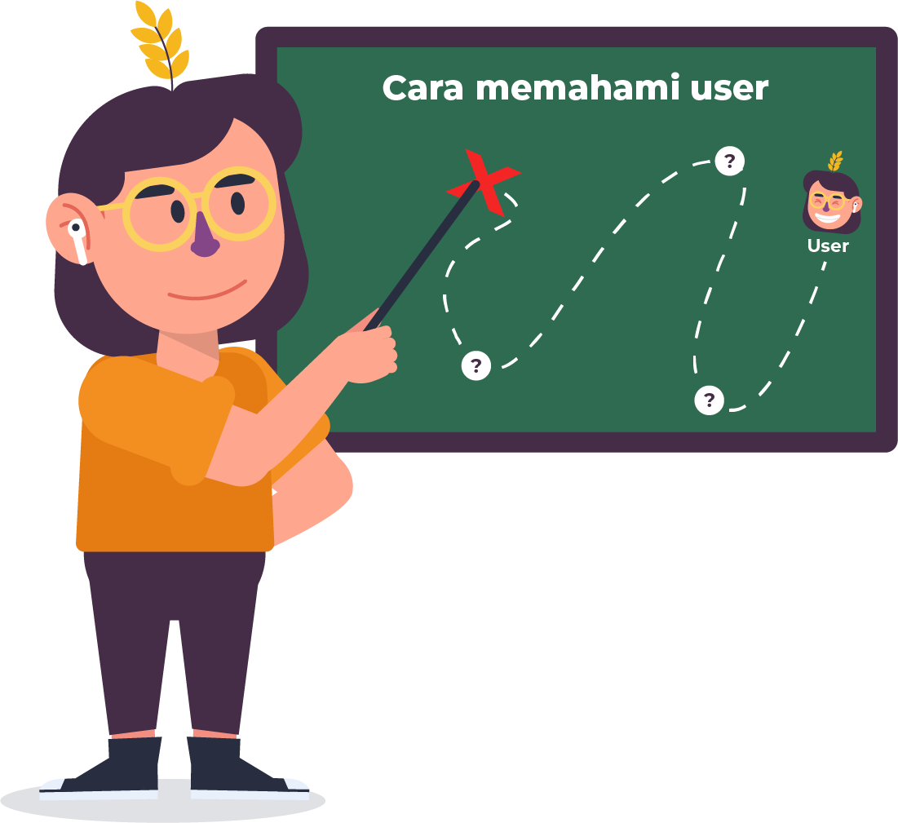
Empathy Maps
Apa sih empathy maps?
Empathy maps merupakan tools (cara) untuk menggabungkan dan memetakan informasi yang telah diperoleh pada tahap sebelumnya.
Jadi, setelah kita melakukan observasi, wawancara, shadowing, studi dokumen, atau diary study, kita memetakan informasi melalui empathy maps ini.
Melalui empathy maps, kita dapat menangkap apa yang user katakan, pikirkan, dan rasakan.
Bentuk empathy maps bisa kamu lihat pada halaman selanjutnya yaa~
Notes:
Image from https://www.nngroup.com/articles/empathy-mapping/

Slide 28
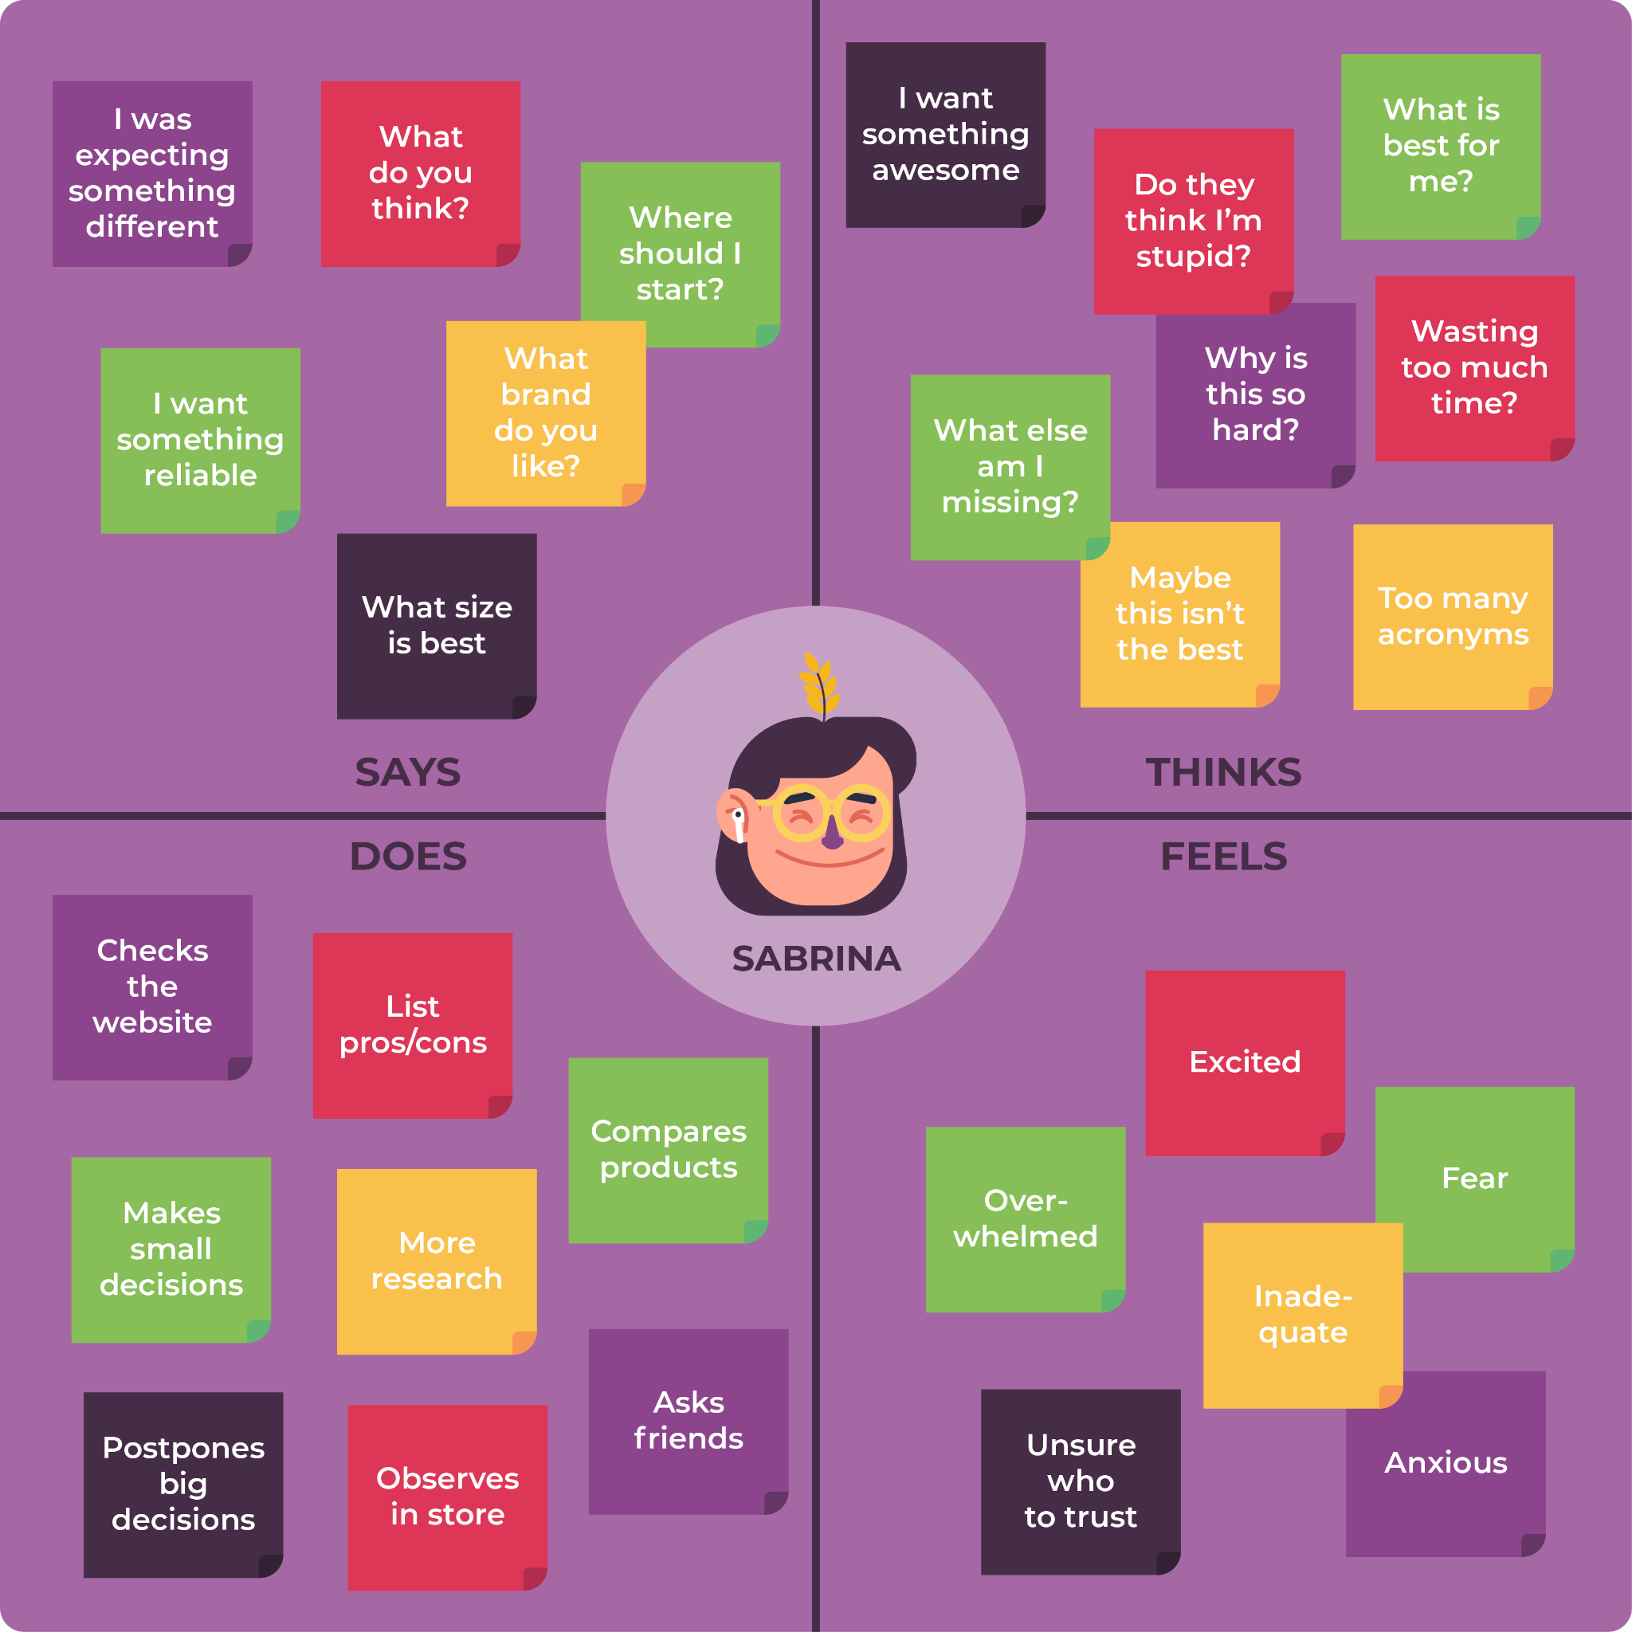
Empathy Maps

Slide 29
Empathy Maps
Empathy maps terdiri dari empat elemen (biasa disebut kuadran), yaitu says, thinks, does, feels.
Says merupakan perkataan, yaitu apa yang dikatakan user dalam wawancara atau studi lainnya.
Thinks merupakan pikiran, yaitu apa yang dipikirkan user ketika menggunakan produk.
Does merupakan tindakan, yaitu apa yang dilakukan user secara fisik.
Feels adalah perasaan, yaitu emosional user ketika menggunakan produk.
Notes:
Image from https://www.nngroup.com/articles/empathy-mapping/

Slide 30
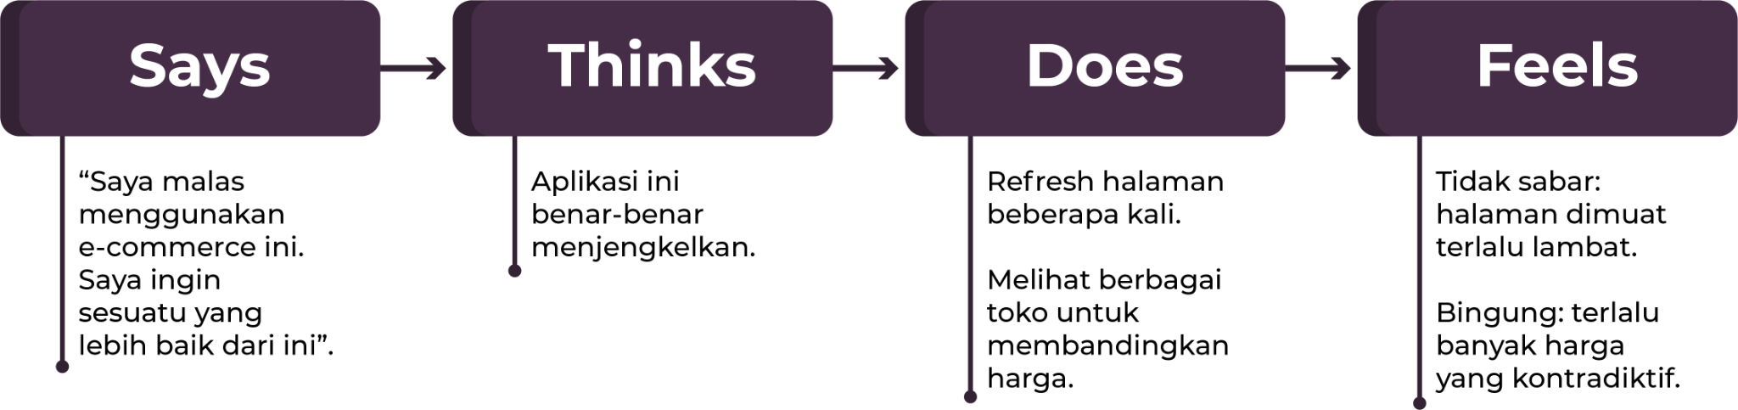
Empathy Maps
Biar lebih jelas, coba perhatiin contoh berikut yaa!
Ini adalah empathy maps dari proses wawancara dan observasi terhadap seorang user saat berbelanja menggunakan e-commerce.
Notes:
Image from https://www.nngroup.com/articles/empathy-mapping/

Slide 31
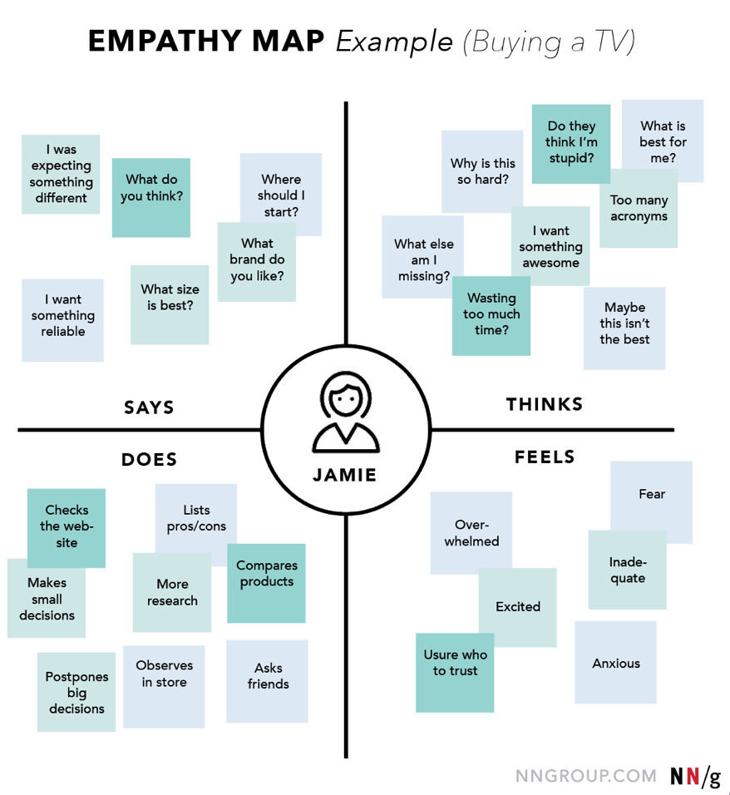
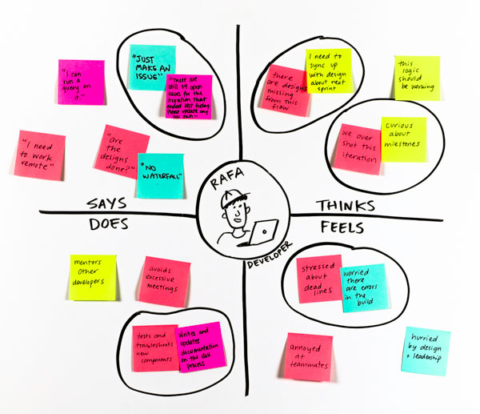
Empathy Maps
Jika disajikan dalam maps, bentuknya akan seperti di bawah ini!
Kamu bisa klik masing-masing keterangan di bawah untuk mengetahui lebih lanjut~
Nielsen Norman Group
IBM

Slide 32

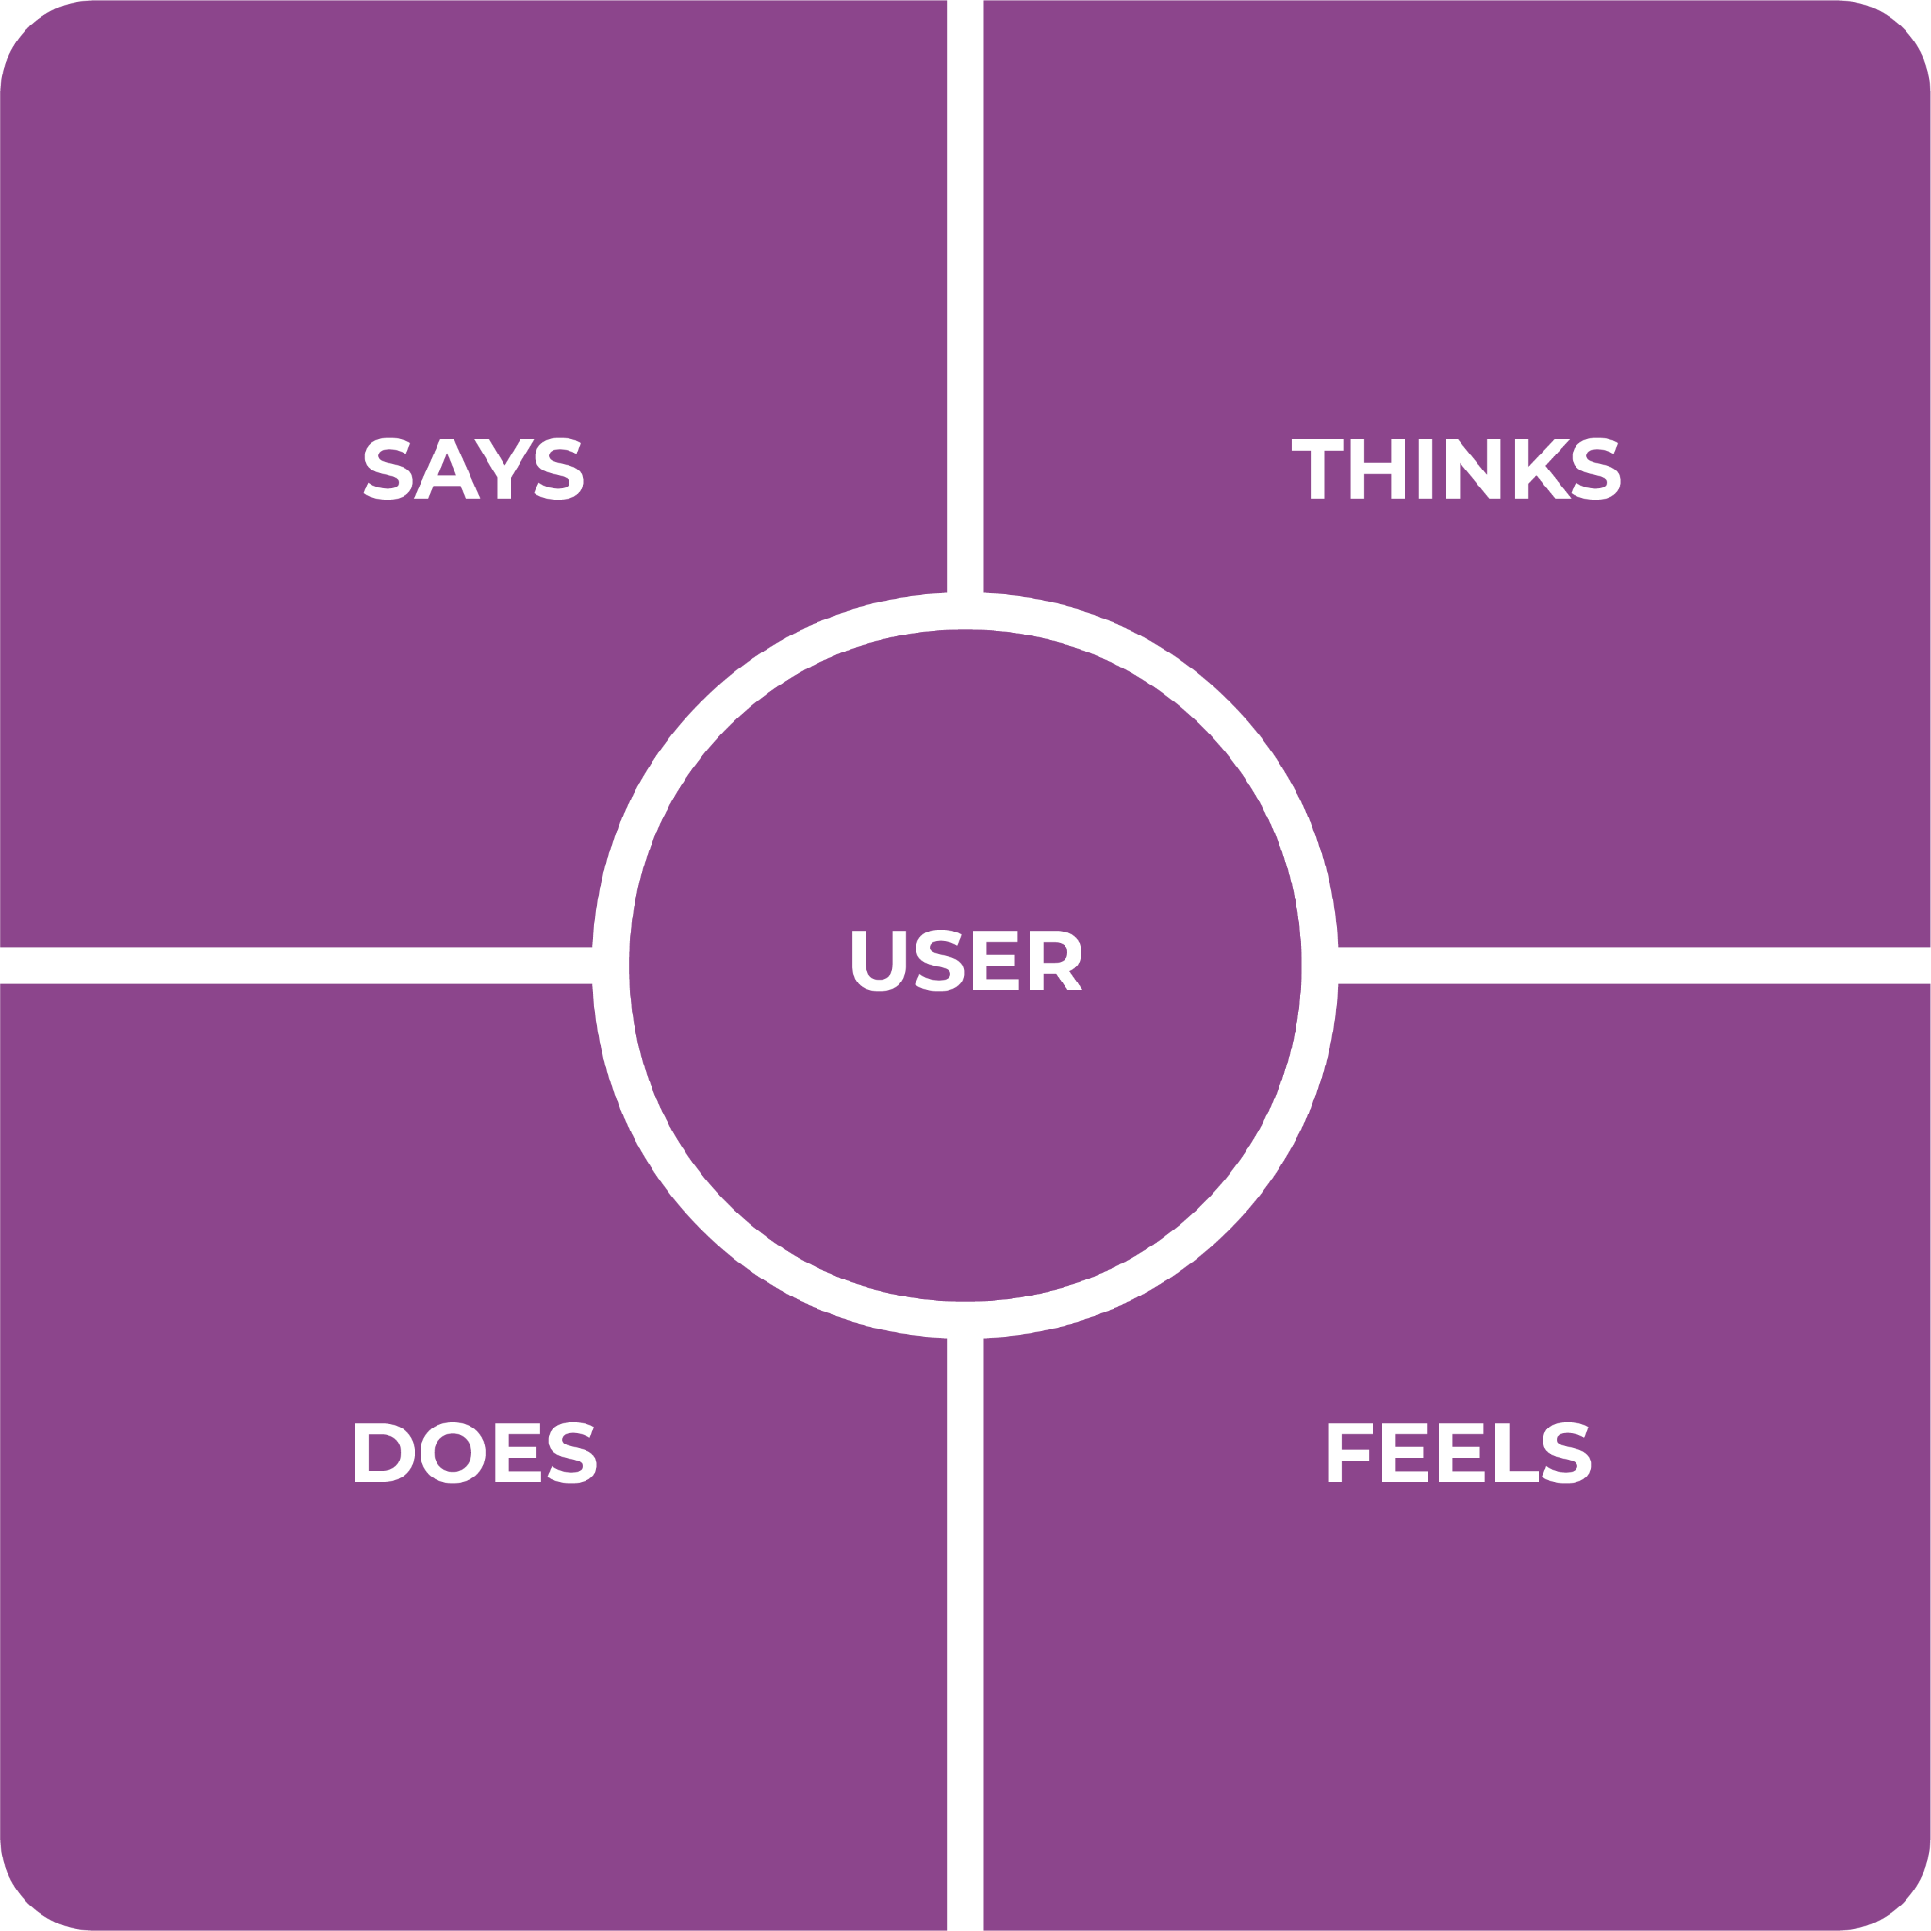
Empathy Maps
Mari kita coba~
Coba kita praktekin penggunaan empathy map yaa.
Silahkan posisikan diri sebagai user yang sedang membeli kuota atau pulsa melalui suatu aplikasi (bisa shopee, grab, gojek, dana, atau apapun itu). Silahkan observasi diri sendiri. Dari proses tersebut, bagaimana pengalaman kamu? Silahkan tuangkan dalam bentuk empathy maps.

Slide 33
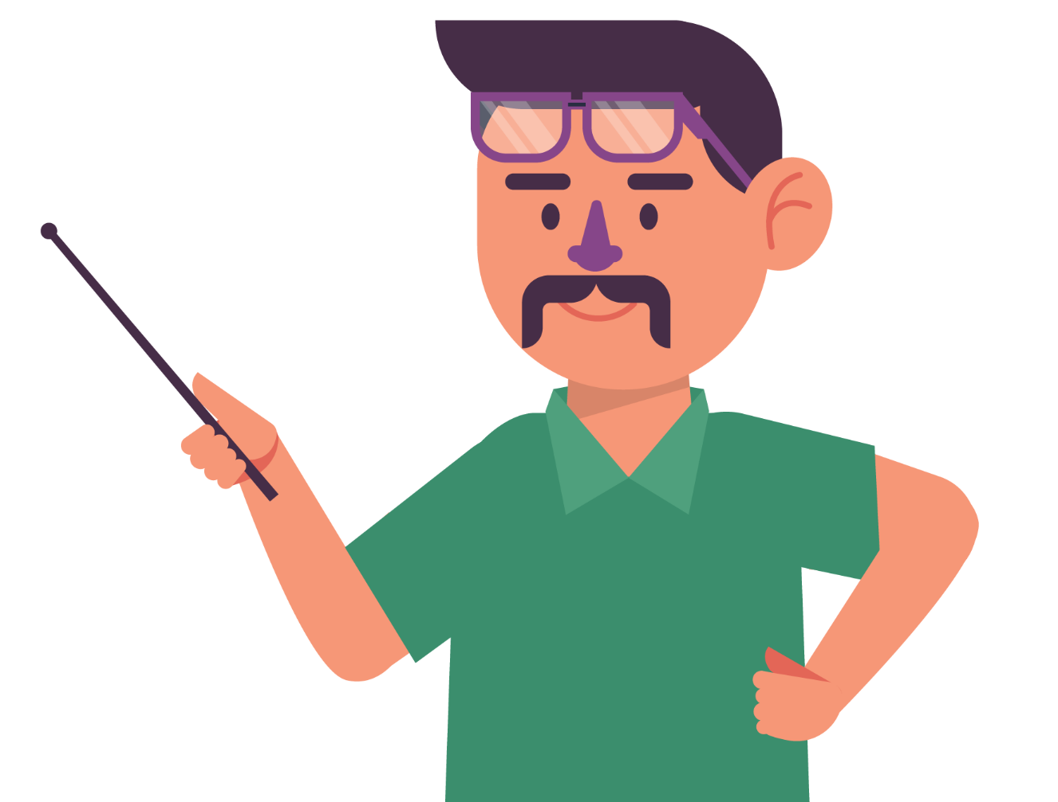
Saatnya kita
Quiz!

Slide 34
Quiz
1. Di bawah ini, manakah pernyataan yang tepat mengenai hakikat berempati…
Berempati adalah bagaimana kita sebagai manusia menyukai dan membagi perasaan sesama.
Berempati adalah bagaimana kita sebagai manusia memahami dan berbagi perasaan sesama.
Berempati adalah bagaimana kita sebagai manusia menyakiti dan berbagi perasaan sesama.
Berempati adalah bagaimana kita sebagai manusia mencintai dan membagi perasaan sesama.

Slide 35
Pembahasan Quiz
1. Di bawah ini, manakah pernyataan yang tepat mengenai hakikat berempati…
Berempati adalah bagaimana kita sebagai manusia menyukai dan membagi perasaan sesama.
Berempati adalah bagaimana kita sebagai manusia memahami dan berbagi perasaan sesama.
Berempati adalah bagaimana kita sebagai manusia menyakiti dan berbagi perasaan sesama.
Berempati adalah bagaimana kita sebagai manusia mencintai dan membagi perasaan sesama.
Berempati adalah bagaimana kita sebagai manusia memahami dan berbagi perasaan sesama.

Slide 36
Quiz
2. Di bawah ini, yang merupakan arti dari bias adalah…
Prasangka
Objektivitas
Keadilan
Kewajaran

Slide 37
Pembahasan Quiz
2. Di bawah ini, yang merupakan arti dari bias adalah…
Prasangka
Objektivitas
Keadilan
Kewajaran
Bias artinya prasangka. Pada fase empathize, kita harus mendengarkan orang lain dengan pikiran terbuka daripada fokus pada poin untuk mengonfirmasi bias.

Slide 38
Quiz
3. Berikut ini, cara-cara untuk berempati, kecuali…
Pengintaian/shadowing
Diary study
Wawancara
Stalking

Slide 39
Pembahasan Quiz
3. Berikut ini, cara-cara untuk berempati, kecuali…
Pengintaian/shadowing
Diary study
Wawancara
Stalking
Berikut adalah cara-cara untuk berempati: observasi, studi dokumentasi, wawancara, shadowing, dan diary study. Stalking atau menguntit secara diam-diam bukanlah cara untuk berempati.

Slide 40
Quiz
4. Terdapat empat kuadran dalam empathy maps, yaitu…
Says, thinks, believes, does.
Says, thinks, believes, feels.
Thinks, does, feels, acts.
Says, thinks, does, feels.

Slide 41
Pembahasan Quiz
4. Terdapat empat kuadran dalam empathy maps, yaitu…
Says, thinks, believes, does.
Says, thinks, believes, feels.
Thinks, does, feels, acts.
Says, thinks, does, feels.
Empathy maps tradisional dibagi menjadi 4 kuadran, yaitu: (Says, Thinks, Does, and Feels.

Slide 42
Quiz
5. Menurut kamu, apa yang dimaksud dengan Kuadran feels dalam empathy maps…
Apa yang pengguna katakan.
Keadaan emosional pengguna.
Tindakan yang dilakukan pengguna.
Pikiran pengguna.

Slide 43
Pembahasan Quiz
5. Menurut kamu, apa yang dimaksud dengan Kuadran feels dalam empathy maps..
Apa yang pengguna katakan.
Keadaan emosional pengguna.
Tindakan yang dilakukan pengguna.
Pikiran pengguna.
Feels adalah perasaan, yaitu keadaan emosional pengguna ketika menggunakan produk.

Slide 44
Referensi dan bacaan lebih lanjut
Referensi dan bacaan lebih lanjut~
1) Design Thinking by Interaction Design Foundation
2) 5 Stages in The Design Thinking Process by Interaction Design Foundation
3) Empathy by Interaction Design Foundation
4) Empathy Mapping: The First Step in Design Thinking by Nielsen Norman Group

Slide 45


Penutup
Nah, selesai sudah pembahasan kita di Chapter 2 Topic 1 ini.
Selanjutnya, kita bakal bahas tentang UX Research.
Penasaran kayak gimana? Cus langsung ke topik selanjutnya~

Slide 46





